Slide 1


%
ỦY BAN NHÂN DÂN HUYỆN TIÊN LÃNG
TRƯỜNG TIỂU HỌC ĐOÀN LẬP
Nhiệt liệt chào mừng quý thầy cô
Về dự giờ hội thi GVG dạy giỏi cấp Huyện
MÔN: Tiếng Việt - Lớp 1
Bài 68: uôn uông - Tiết 1
Giáo viên giảng dạy: Vũ Thị An Thùy

Slide 3


Slide 4












ĐI TỚI BÀI HỌC
Trò chơi

Slide 5
ngọn đuốc

Slide 6
viên thuốc

Slide 7
con chuột

Slide 8
Mẹ vuốt tóc và buộc nơ cho Hà.

Slide 9


Chuồn chuồn bay qua các luống rau.

Slide 11


2
Đọc
Ai nhanh hơn?
Từ các âm đã học hãy ghép tiếng từ mới với vần
uôn uông

Slide 12

11
14
3
15
2
12
6
9
8
10
5
7
4
1
13
HÕt giê
Tạo tiếng mới chứa vần
uôn uông

Slide 14
khuôn muốn muộn nguồn
buồng luống thuổng vuông
uôn
uôn
uôn
uôn
uông
uông
uông
uông

Slide 15
2
Đọc
uôn uông
ch
uôn
chuồn
khuôn muốn muộn nguồn
buồng luống thuổng vuông

Slide 16
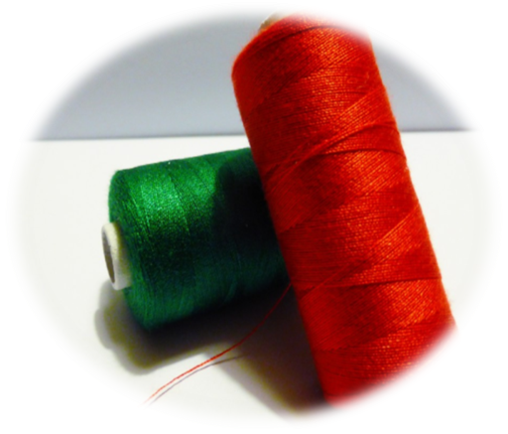
uôn
cuộn chỉ

Slide 17
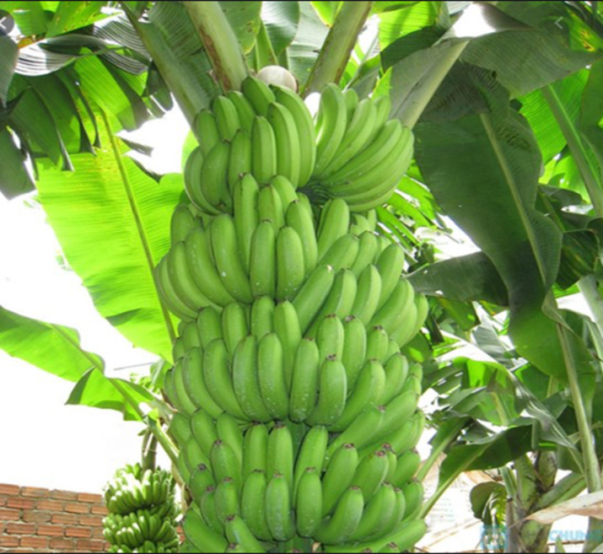
buồng chuối
uông

Slide 18

quả chuông
uông

Slide 19

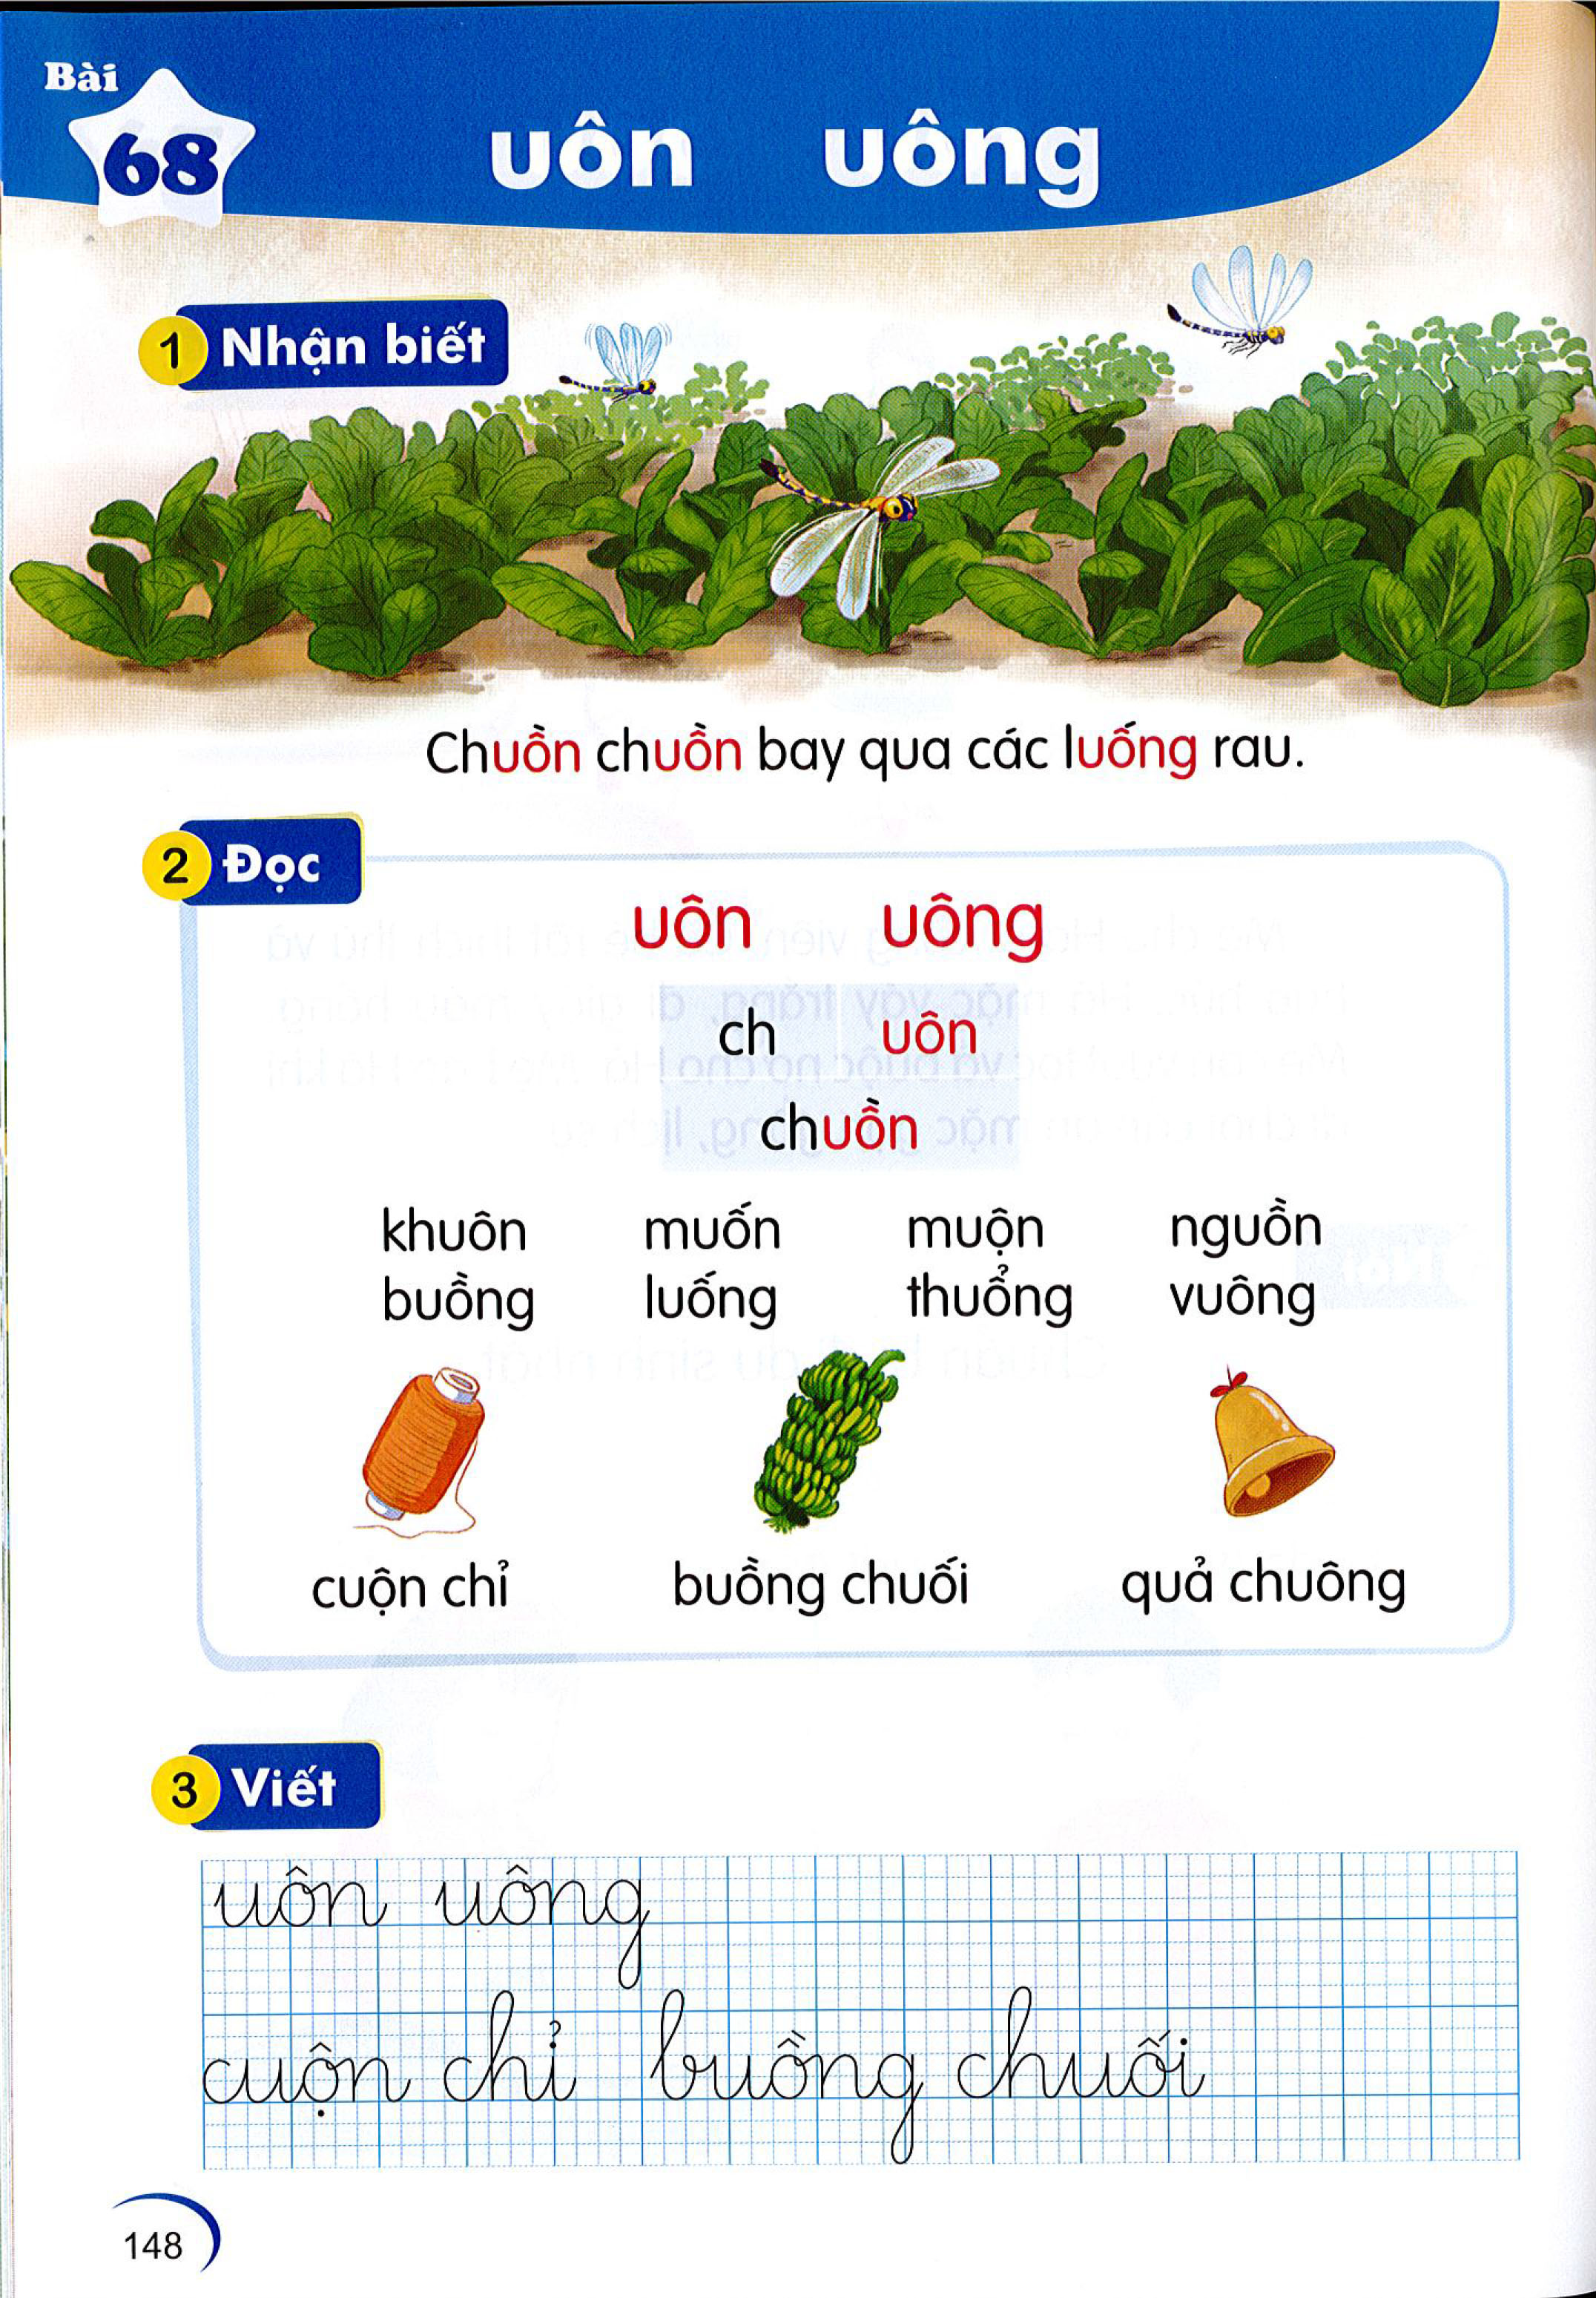
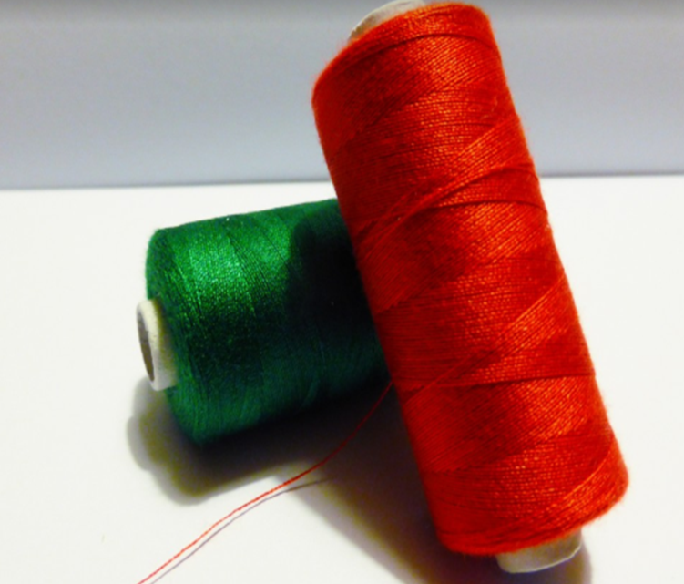
cuộn chỉ
buồng chuối
quả chuông

Slide 20

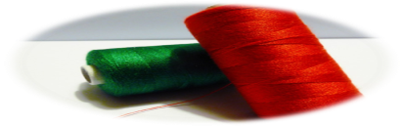

uôn uông
ch
uôn
chuồn
khuôn muốn muộn nguồn
buồng luống thuổng vuông
cuộn chỉ
buồng chuối
quả chuông

Slide 22

3
Viết

Slide 23

3
Viết

Slide 24





Slide 25

CHÚC CÁC THẦY CÔ MẠNH KHỎE,
CHÚC CÁC EM LUÔN CHĂM NGOAN HỌC GIỎI !

